Slide 1



Laurea Triennale in Informatica - Università di Salerno
Corso di Ingegneria del Software- Prof. De Lucia
RECIPE MANAGER
Amoroso Gaetano
Tranquillo Andrea

Slide 2
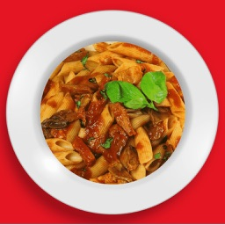
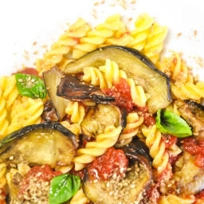
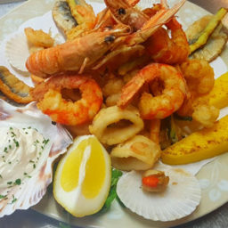
I raccoglitori cartacei contengono ricette che il più delle volte mancano del procedimento, si tratta di ricette non idonee ad una buona esecuzione perché incomplete. Il motivo per cui manca una descrizione dettagliata è il contesto in cui tale ricetta si recepisce. Un contesto poco favorevole potrebbe essere per esempio: ci troviamo ad appuntare frettolosamente una ricetta su un pezzo di carta che ci viene trasmessa oralmente da un amico/a. Recipe Manager si prefigge l’obiettivo di rendere più semplice la creazione, conservazione e condivisione delle ricette!
Recipe Manager

Slide 3
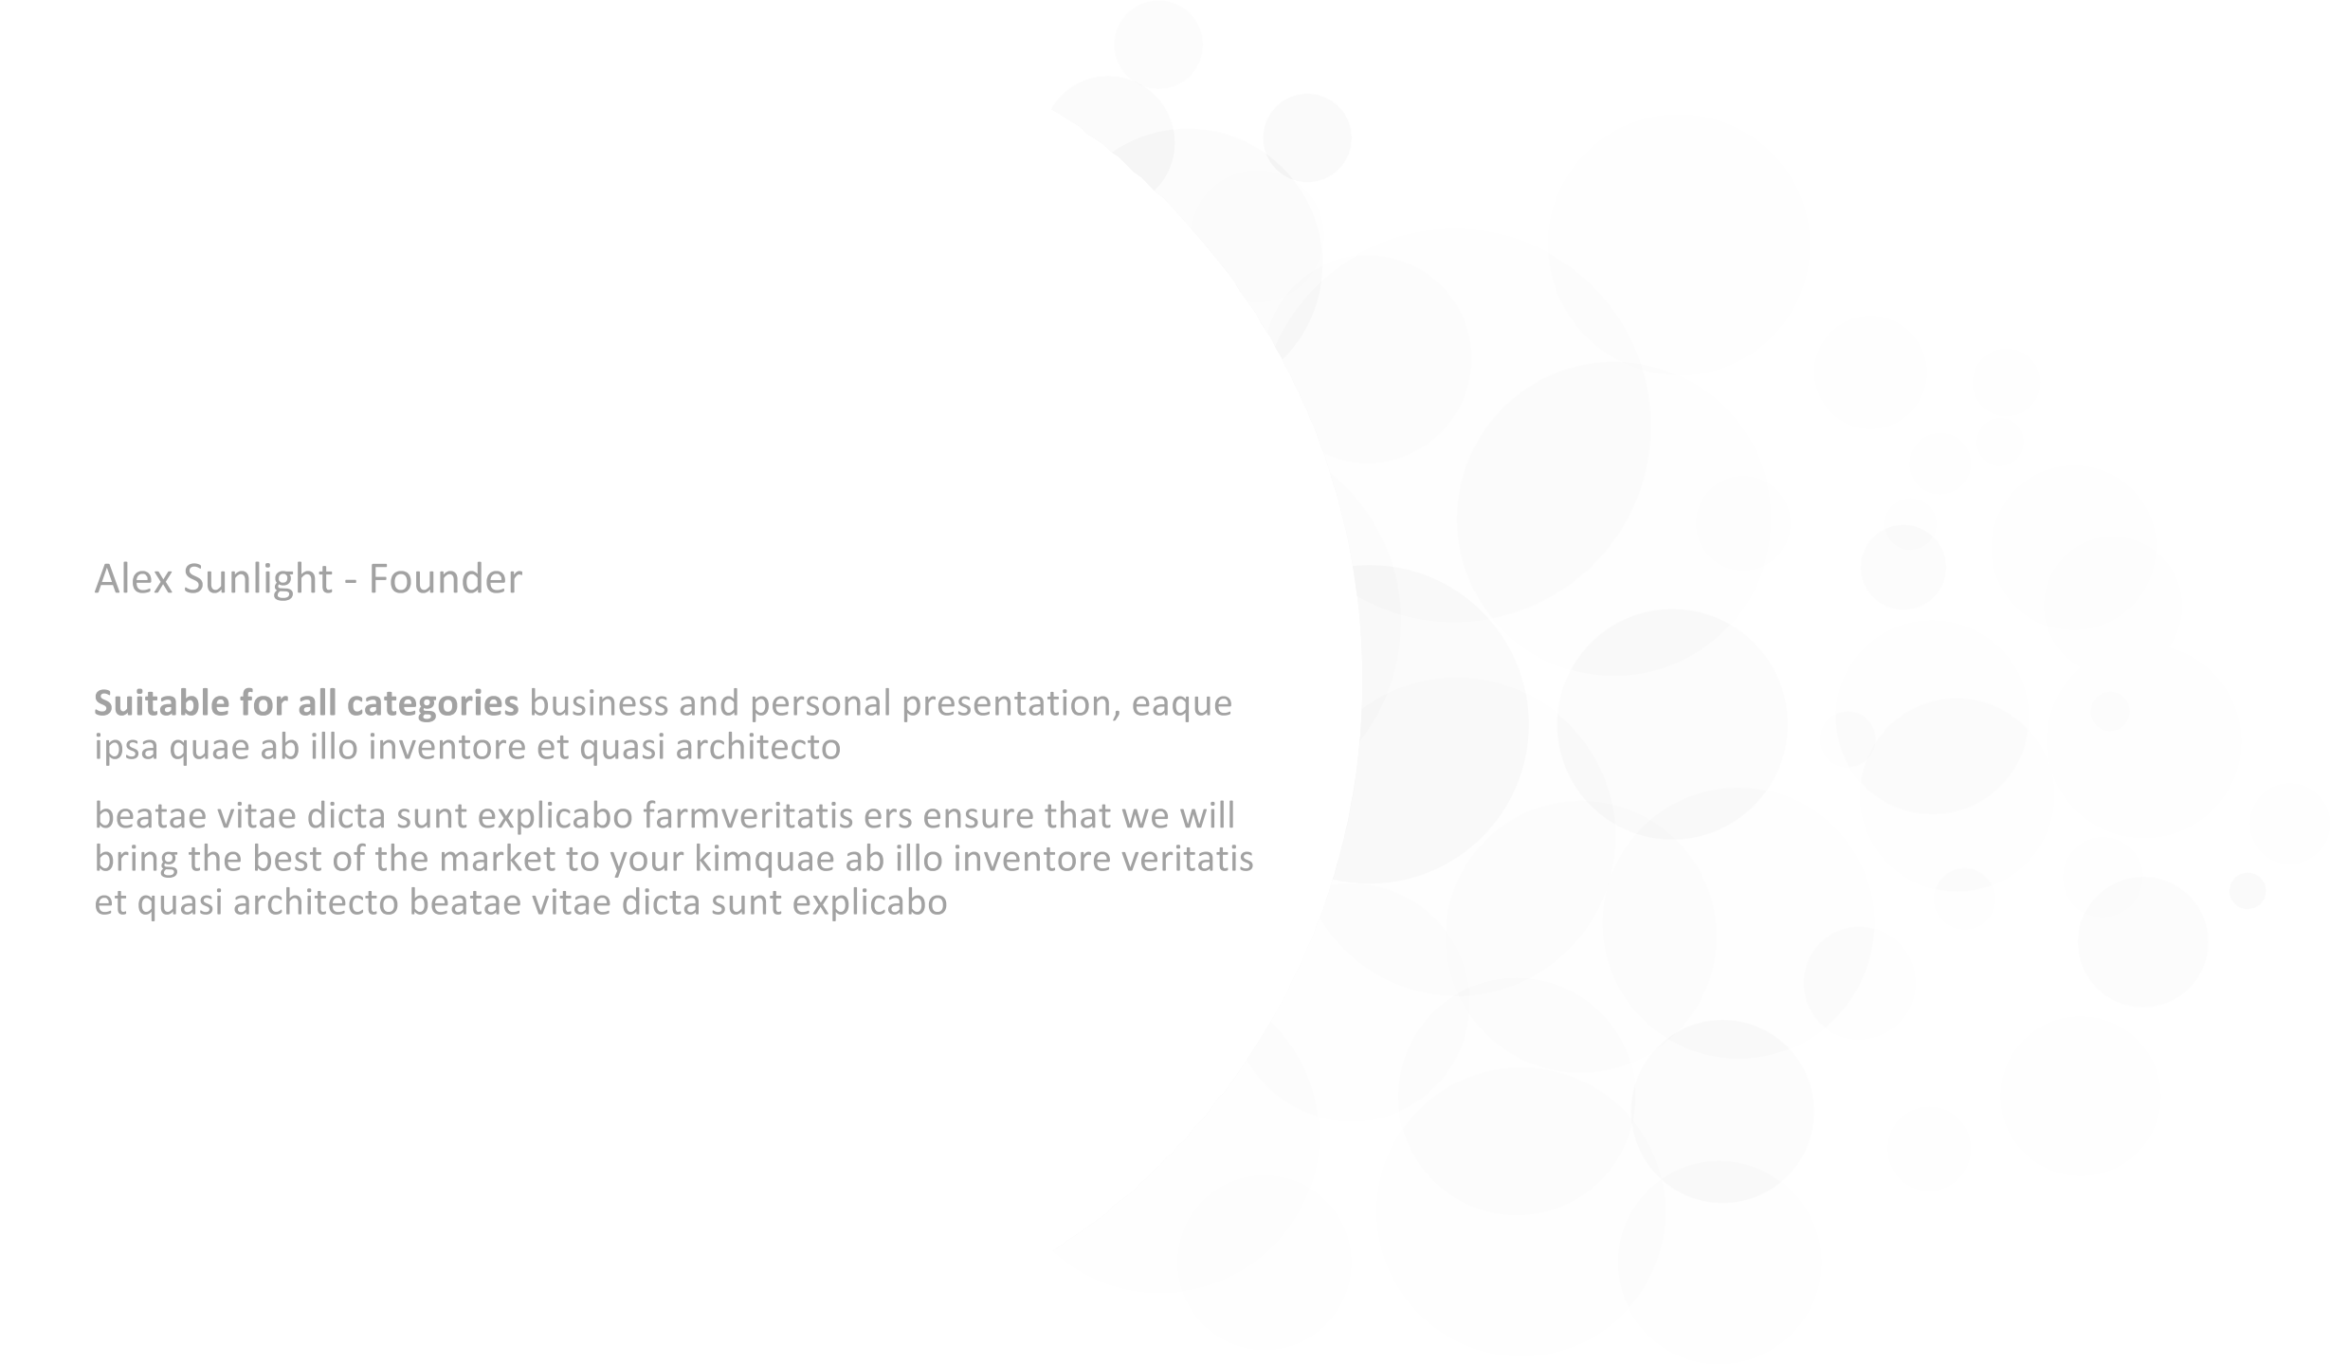






Scopo del sistema
3
Io scopo principale di Recipe Manager è quello di mettere a disposizione una interfaccia così semplice per la gestione (“archiviazione, categorizzazione, condivisione e catalogazione”) delle ricette che sarà praticamente impossibile non comprenderne il funzionamento già dal primo accesso.
Questo stesso scopo verrà perseguito anche per quella fascia di potenziale utenza che non ha nessuna dimestichezza con interfacce web based di alcun genere a fronte di un sforzo iniziale quanto più piccolo possibile. I contenuti dovranno essere immediatamente disponibili a partire da i o massimi due click.

Slide 4
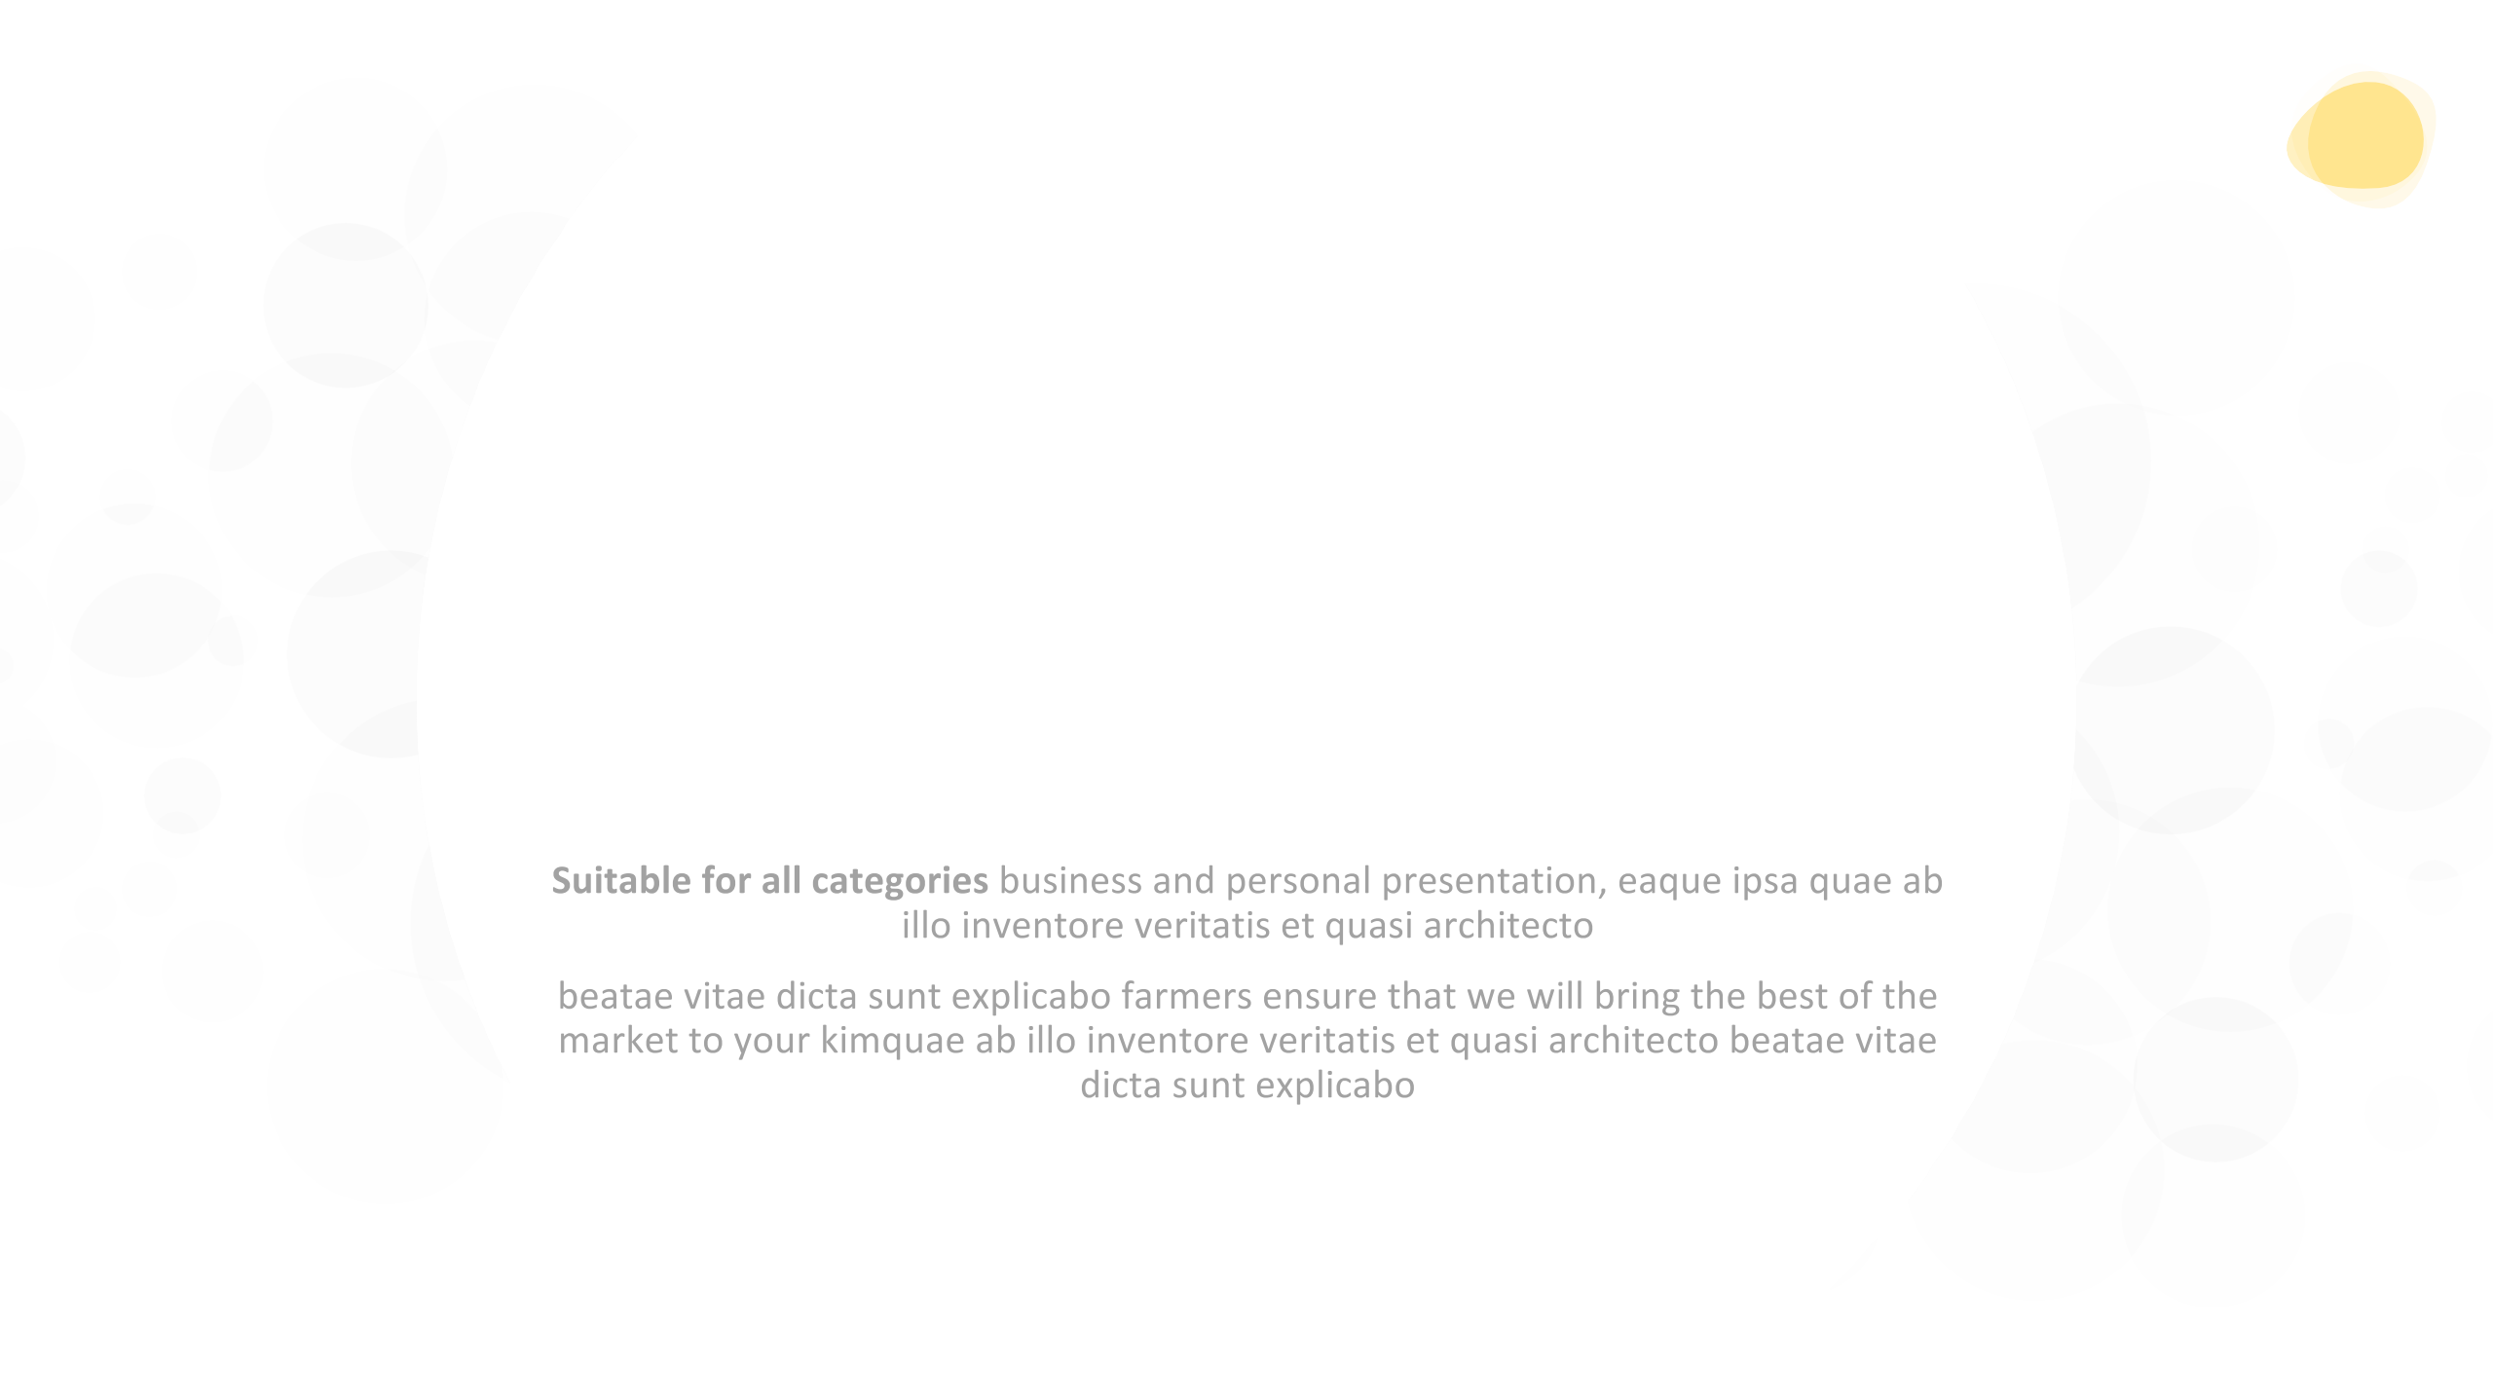
Sistema proposto
4
Il sistema è stato pensato per essere utilizzato come sito web.
Facilitare i meccanismi di gestione e modifica delle ricette, in modo da rendere agevole e semplice lo svolgimento di tali operazioni da parte di un utente qualsiasi.
Realizzare un’interfaccia intuitiva e semplice, che abbia lo scopo di rendere possibile l’utilizzo della piattaforma anche ad utenti che hanno poca dimestichezza con il mondo del Web.
Tommy Codet – CEO

Slide 5
RAD
Requirement
Analisys
Document

Slide 6
6
Attori
Utente non registrato
Amministratore
Utente registrato

Slide 7
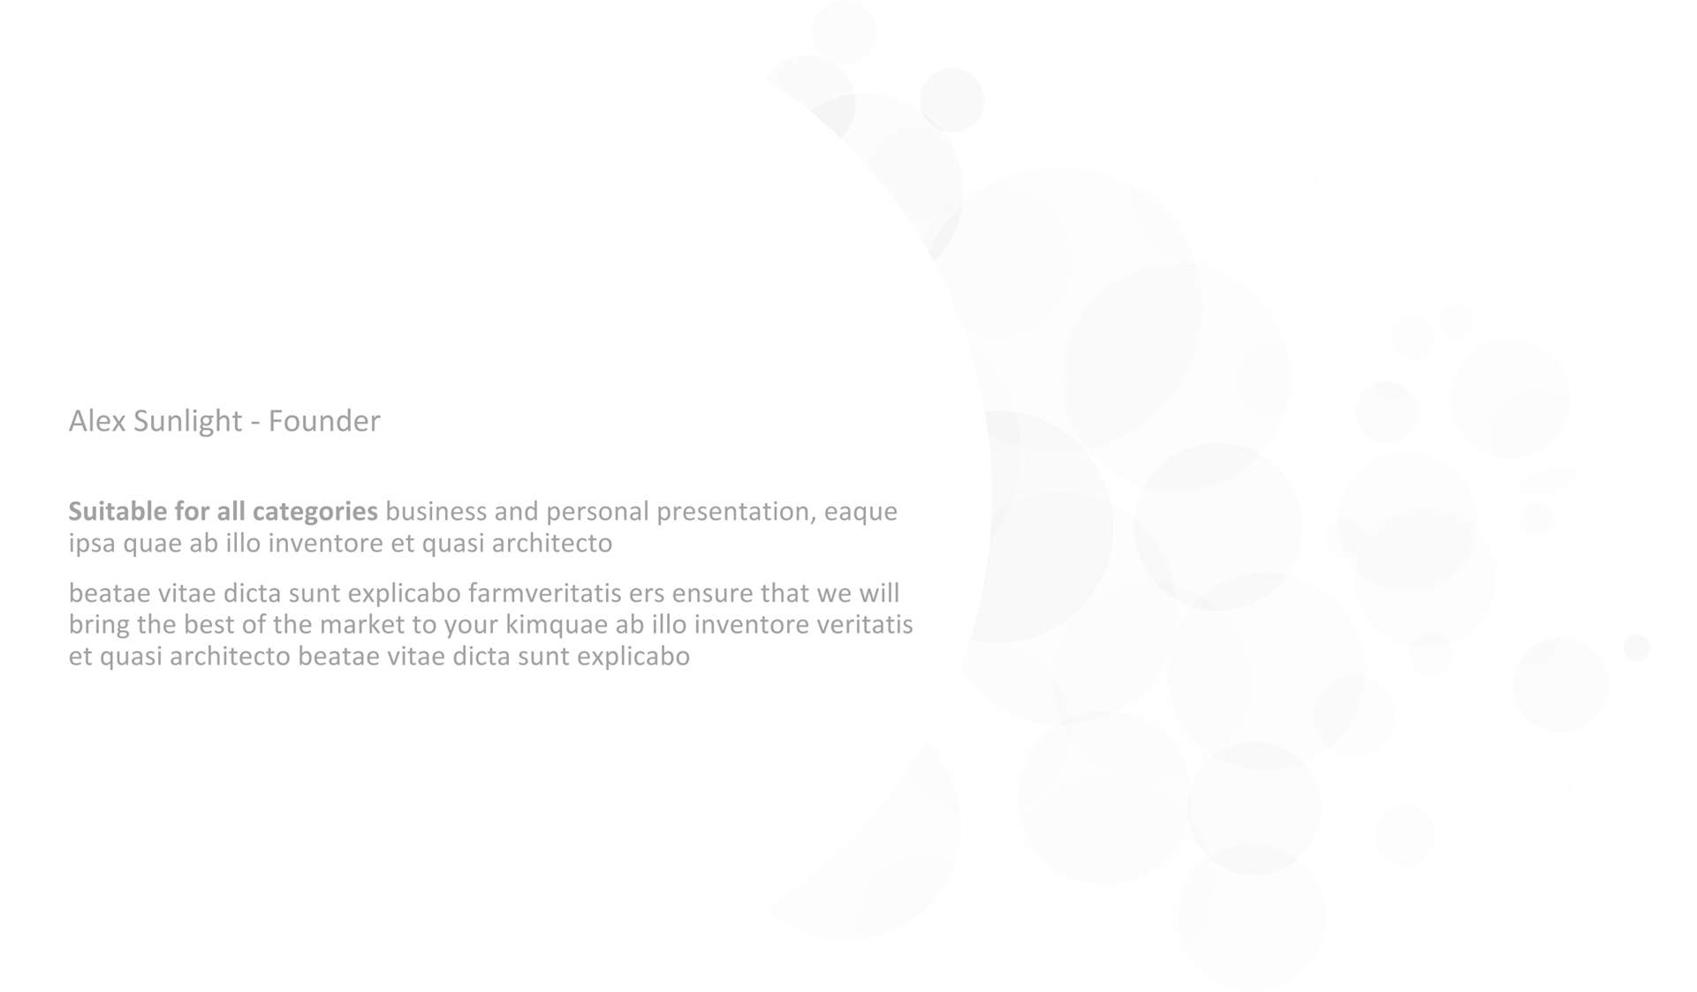
Requisiti funzionali
Log-in
Log-out
Registrazione
Visualizzazione profilo
Modifica profilo
Recupero password

Slide 8

Requisiti funzionali (2)
Ricerca Ricetta
Visualizzazzione Ricetta
Aggiunta Ricetta
Rimozione Ricetta
Visualizzazzione dei dettagli relativi ad una ricetta

Slide 9
Requisiti funzionali (3)
Aggiunta voto
Aggiunta commento
Modifica del commento
Rimozione del commento

Slide 10

Requisiti funzionali (4)
Aggiunta Ruolo
Rimozione Ruolo
Aggiunta della categoria
Rimozione della categoria

Slide 11





Requisiti non funzionali
11
Usabilitá
Facilitá d’uso e comprendione
Interfaccia user- friendly
Performance
Navigazione rapida
Disponibilità
Implementazione
Applicazione web
Interfaccia grafica
Tecnologie back -end
Manutenibilitá
Facile manutenzione
Estendibilità
Legali
Rispetto della privacy
Tutela dei dati personali
Affidabilitá
Sicurezza dei dati
Operazioni affidabili

Slide 12
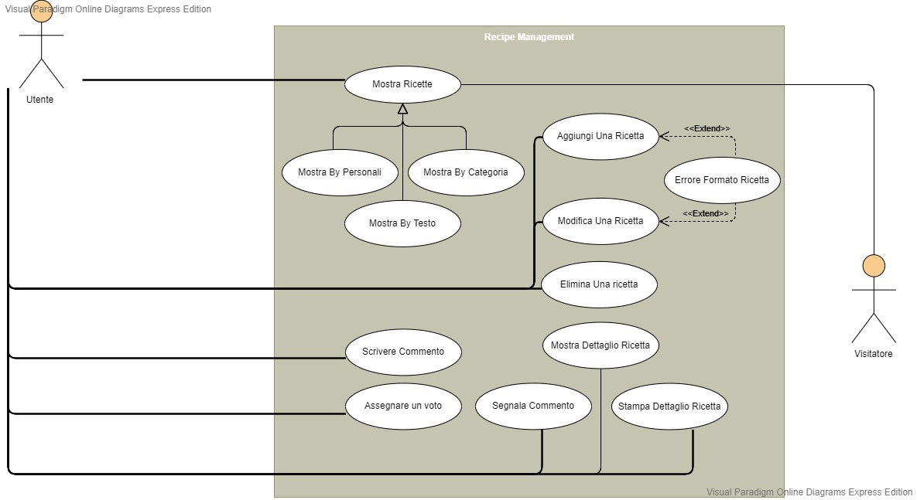

Use Case Diagram
12
Gestione ricetta

Slide 13

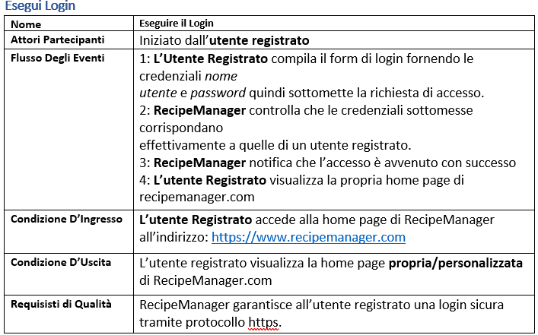




Esempio Use Case
Esegui Login

Slide 14
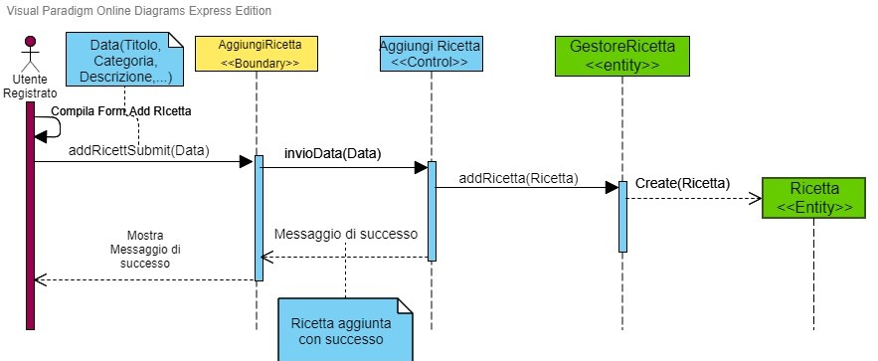
Esempio di sequence
Aggiunta
Ricetta

Slide 15
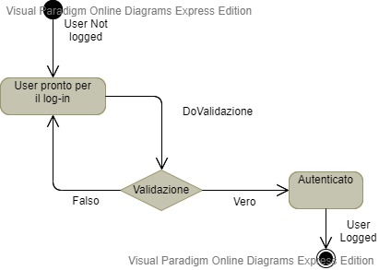
StateChart Diagram
Log-in

Slide 16
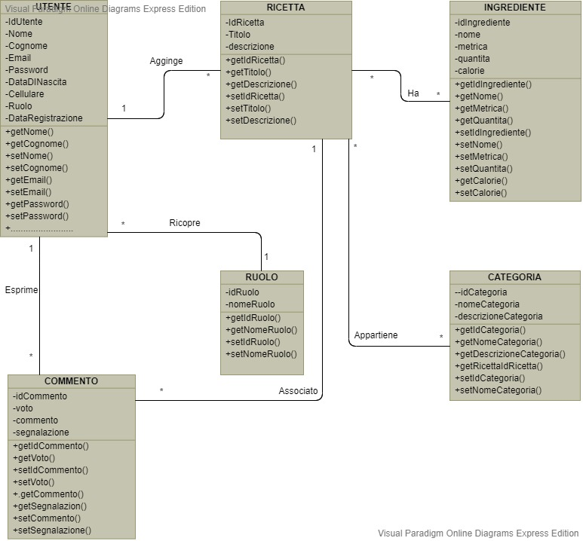
Class Diagram
Class Diagram Completo

Slide 17
SDD
System Design Document

Slide 18


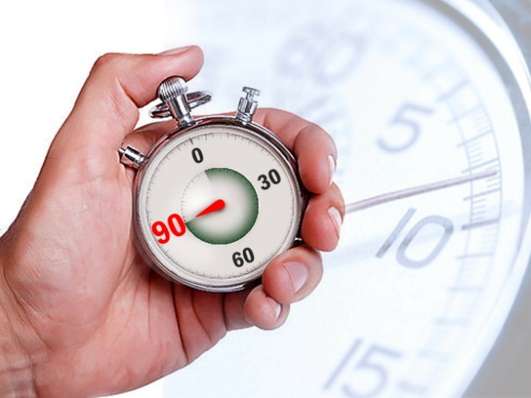

Design Goals
Memoria
Il sistema utilizza un database relazionale per memorizzare i dati. All’interno di esso sono conservati in modo sicuro tutti i dati riguardanti i vari account registrati.
Tempi di risposta
Recipe Manager dovrà essere, in ogni momento della giornata, altamente reattivo, mantenendosi con tempi di risposta al di sotto del secondo. Questo permetterà all’utente di poter facilmente trovare la sua ricetta preferita nel minor tempo possibile

Slide 19

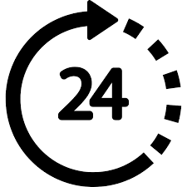
Design Goals (2)
Robustezza
I componenti devono essere affidabili ed essere in grado di poter mantenere i propri dati anche in caso di guasti come i problemi elettrici, guasti hardware, attacchi informatici, problemi legati al browser.
Disponibilitá
Implementando un server sempre attivo il software Recipe Manager puó essere disponibile 24 ore su 24.

Slide 20


Design Goals (3)
Portabilitá
Essendo un software implementato interamente online, é senz’altro portabile, con la possibilitá di accesso da ogni dispositivo che possa godere di una connessione. Infatti il nostro sito é disponibile per tutti I browser (Chrome, Opera, Firefox, Safari) e nel progettarlo abbiamo fatto in modo che sia responsive per facilitarne la visualizzazzione su tutti i dispositivi.
Sicurezza
La prioritá é quella di difendere il database che contine e I dati riguardanti l’utenza dagli attacchi informarici. Altre tecniche utilizzzate per garantire sicurezza sono comunque prevalentemente basate sul login, la quale permette il riconoscimento dell’utente. Tutte le password degli utenti vengono conservate sul database dopo essere state crittografate con una teconologia di hashing, che trasforma la stringa originale in una sequenza di lettere e numeri incomprensibile ad utenti esterni

Slide 21



Design Goals (4)
Interfaccia grafica
Il sistema sará semplificato ulteriormente dall’utilizzo di un’interfaccia user-friendly di semplice comprensione, essendo il sito rivolto a tutti I tipi di persone. Sará quindi reso semplice e minimale.
Modificabilitá
Deve essere possibile intervenire sul codice esistente per correggere eventuali bugs o implementare nuove funzionalitá. Bisogna garantire che il codice sia leggibile per rendere agevole la modifica
Leggibilitá
Il codice sará ben strutturato per semplificare eventuali interventi su di esso.

Slide 22
Architettura di sistema
L’architettura del sistema Recipe Manager è di tipo Three-Tier, che prevede la suddivisione del sistema in tre strati, ciascuno con la proprio funzionalità:
Presentation Layer: include tutte le interfacce grafiche e i boundary object che interfacciano con l’utente.
Application Logic Layer: include tutti gli oggetti relativi al controllo e all’elaborazione dei dati.
Storage Layer: effettua la memorizzazione, il recupero e l’interrogazione di oggetti persistenti. I dati, i quali possono essere acceduti dall’application logic layer, sono depositati su un database tramite DBMS.

Slide 23
Suddivisione in sottosistemi
Sottosistema Amministrazione: nel sottosistema amministrazione sono presenti tutte le operazioni che servono ad aggiungere nuovi ruoli o nuove categorie e moderare i commenti creati dagli utenti, modificandoli o eliminandoli
Sottosistema Utente: questo sottosistema ha la responsabilità di creare e gestire tutti gli utenti del sito ed è caratterizzato dalle classi “utente” e “ruolo”. La classe ruolo è fondamentale, in quanto consente al sistema di permettere l’accesso a quell’utente a determinate sezioni del sito.

Slide 24
Suddivisione in sottosistemi
Sottosistema Ricetta: qui sono presenti tutte le operazioni che servono a comporre, nella maniera più completa possibile, una ricetta. Sono comprese infatti le classi “ricetta”, “categorie” e “ingredienti”, in quanto ogni ricetta dovrà necessariamente appartenere ad una categoria e dovrà avere una serie di ingredienti per consentirne la preparazione.

Slide 25
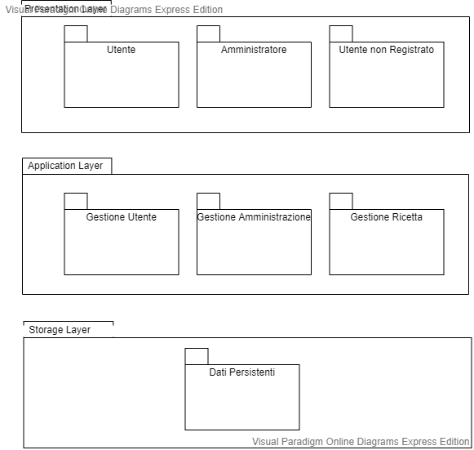
Decomposizione del Sistema

Slide 26
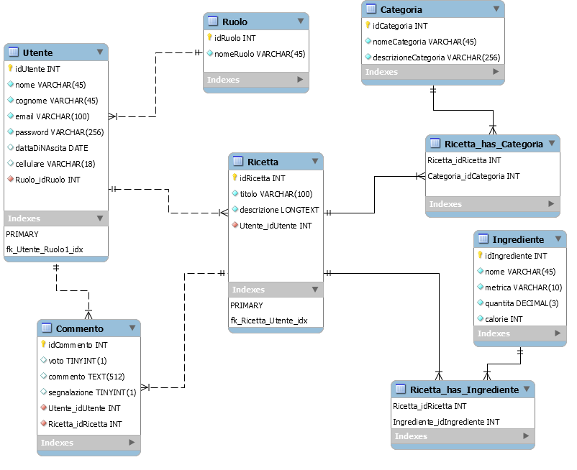
Gestione Dati Persistenti

Slide 27
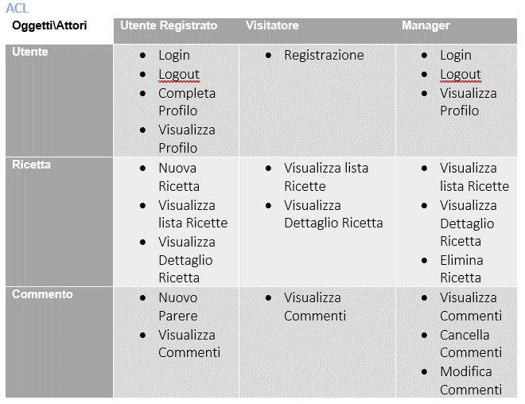
Politica per il controllo degli accessi

Slide 28
ODD Object Design Document

Slide 29

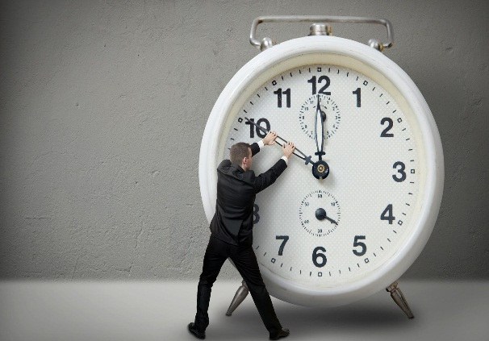




Object Design Trade-Off
vs
Comprensibilitá
Usabilitá
VS
Interfaccia
Tempo
vs
Sicurezza
Efficienza

Slide 30
Packaging
Package bean
Package controller
Package model

Slide 31

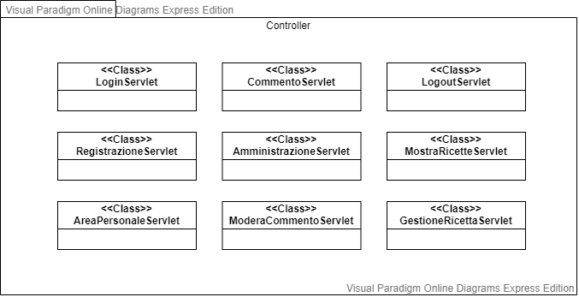
Package Controller

Slide 32
Testing

Slide 33
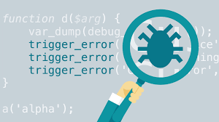
Pass/Fail Criteria
Il testing avrà successo se l’output osservato sarà diverso dall’output atteso; ciò significa che la fase di testing avrà esito positivo se sarà individuata una failure..
La failure è uno stato di condizione nel quale non si trova l’output desiderato. La failure, se individuata, verrà analizzata per poi procedere alla sua correzione.
Al contrario, il testing fallirà quando l’output osservato sarà uguale all’oracolo

Slide 34

Tool utilizzati
Lo scopo del Testing è quello di dimostrare che il Sistema soddisfi effettivamente i requisiti richiesti.
Trattandosi di un sistema sviluppato su Eclipse, verrà utilizzato jUnit insieme a Selenium per tutti i casi di test

Slide 35
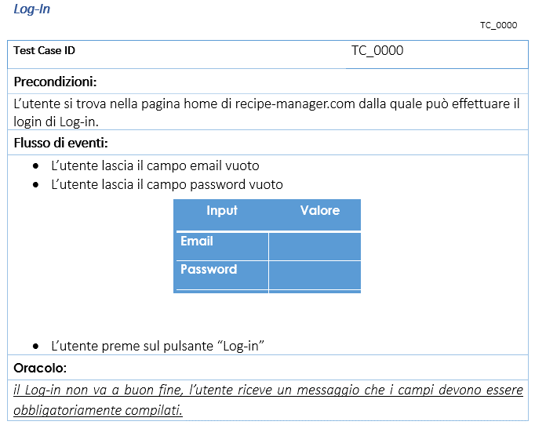
Esempio di Testing

Slide 36
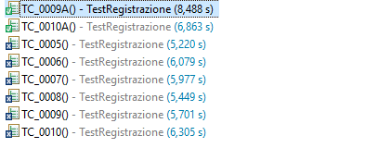

Slide 37


